Slide 1

第十五章 智能机器人
人工智能课题组

Slide 2

15.1
概述
目
录
15.2
人工智能技术在机器人中的应用
CONTENTS
15.3
智能机器人发展展望

Slide 3
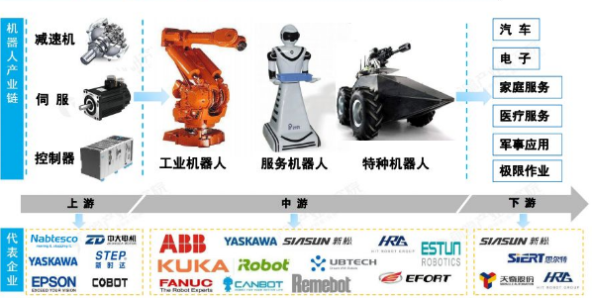
1.1 概述
人工智能与机器人不同，前者解决学习感知、语言理解和逻辑推理的任务，若想在物理世界完成这些工作，人工智能必然需要一个载体，机器人便是这样一个载体。
机器人是可编程机器人，通常能够自助或半自助的执行一系列动作，机器人与人工智能结合，由人工智能程序控制的机器人称为智能机器人。

Slide 4
机器人相关技术
为了使机器人更加全面，精确地理解环境，需要机器人配置视觉、声觉、力觉、触觉等多传感器，通过多传感器的融合技术与所处环境进行交互，使机器人在动态和不确定的环境下完成复杂和精细的操作任务。
一方面，借助脑科学和类人认知计算方法，通过云计算和大数据处理技术，可以增强机器人感知环境理解和认知决策能力。另一方面，需要研制新型传感器和执行器，机器人通过作业环境、人与其他机器人的自然交互、自主摄影动态环境，提高机器人的作业能力。

Slide 5
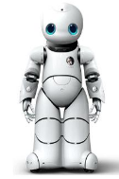
人工智能技术在机器人中的应用
视觉与传感器技术
1
智能感知技术
机器学习
2
智能导航与规划
自然语言处理
语音处理
3
智能控制与操作
专家系统
4
机器人智能交互
深度学习
神经网络
图：人工智能在机器人中的应用

Slide 6
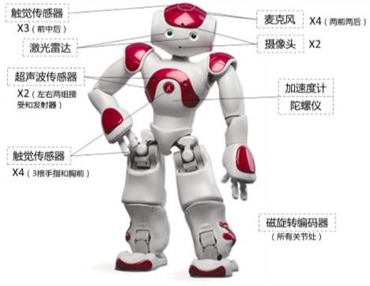
15.2.1 智能感知技术
随着机器人技术的不断发展，其任务的复杂性与日俱增。传感器技术为机器人提供了感觉，提升了机器人的智能，并未机器人的高精度智能化作业提供了基础。传感器是指能够感受并被测量并按照一定规律变换成可用输出信号的器件或装置，是机器人获取信息的主要源头。
从仿生学观点来看，如果把计算机看成处理和识别信息的大脑，把通信系统看成传递信息的神经网络。那么传感器就是感觉器官。
传感技术是从环境中获取信息，并对之进行处理，变换和识别的多学科交叉的现代科学与工程技术。设计传感器的规划、设计、开发、制/建造、测试、应用评价以及相关信息处理和识别技术等。
传感器的品质决定了传感系统获取环境信息的信息量和信息质量，是高品质传感器技术系统构造的关键。

Slide 7
1. 视觉在机器人中的应用
机器人视觉可以通过视觉传感器获取环境图像，并通过视觉处理器进行分析和解释，进而转化为符号，让机器人能够辨识物体并确定其位置。其目的是使机器人拥有一双类似于人类的眼睛，从而获得丰富的环境信息，以此来辅助机器人完成作业。
在机器人视觉中，客观世界中的三维物体，经由摄像机转变为二维的平面图像，再经图像处理输出该物体的图像。
通常机器人判断物体位置和形状需要两类信息，即距离信息和明暗信息。
机器人视觉的应用，包括为机械人的动作控制提供视觉反馈，移动式机器人的视觉导航，以及代替和帮助人工进行质量控制，安全检查所需要的视觉检验。

Slide 8
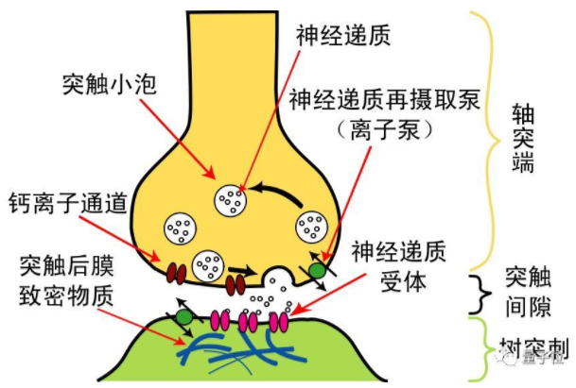
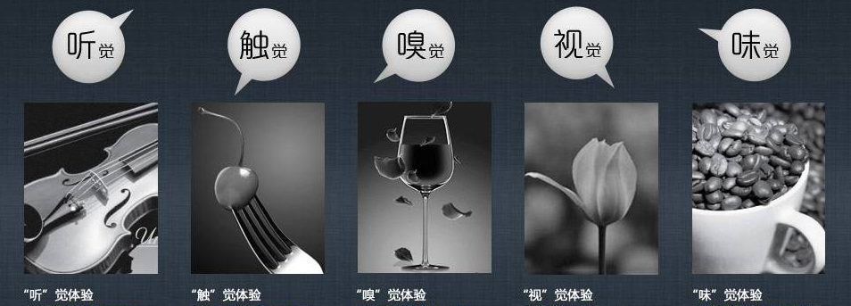
2. 触觉在机器人中的应用
人类皮肤触觉感受器接触机械刺激产生的感觉称为触觉。
触觉传感器是机器人中用于模仿触觉功能的传感器。机器人中的触觉传感器主要包括接触觉、压力觉、滑觉、接近觉和温度觉等，触觉传感器对于灵巧手的精细操作意义重大。
在过去30年间，人们一直尝试用触觉传感器取代人类人体器官，然而触觉感应器发送的信息非常复杂高维，而且在机械手中加入感应器并不会直接提高他们的抓握能力。我们需要的是能够把未处理的低级数据转变成高级信息从而提高抓物和控物的能力的方法。
Notes:
http://tv.cctv.com/2018/12/04/VIDEy49TUpRGU18wDHMmcOWc181204.shtml
https://v.qq.com/x/page/n0522c04b84.html

Slide 9
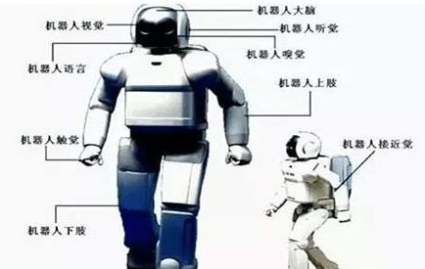
3. 听觉在机器人中的应用
听觉传感器用来接收声波，显示声音的振动图像，但不能对噪声的强度进行测量，是一种可以检测，测量并显示声音波形的传感器。
在某些环境中，要求机器人能够测试声音的音调和响度，区分左右声源及判断声源的大致方位，甚至是要求与机器进行语音交流，使其具备“人-机”对话功能。自然语言语音处理技术在其中起到重要作用。

Slide 10
4.机器学习在机器人多模态信息融合中的应用
随着传感器技术的迅速发展，各种不同模态的动态数据正在以前所未有的发展速度涌现。对于一个待描述的目标和场景，通过不同的方法和视角收集到的、耦合的数据样本是一个多模态数据。通常把收集这些数据的一种方法和视角称之为一个模态。
目前所采集到的多模态数据各自具有一些明显的特点：
“污染”的多模态数据：机器人的操作环境非常复杂，采集的数据通常由很多噪声和野点。
“动态” 的多模态数据：机器人总在动态环境下工作，采集到的多模态数据必然具有复杂的动态特性。
“失配” 的多模态数据：机器人携带的传感器工作频带、使用周期具有很大差异。此外，这些传感器的观测视、尺度也不同，从而导致各模态之间的数据难以配对。

Slide 11
15.2.2 智能导航与规划
机器人导航与规划的安全问题一直是智能机器人面临的重大课题。
针对受限条件下受人为干扰因素导致机器人自动化程度低的问题，在导航与规划上减少人的参与，并逐步实现机器人避碰自动化是解决人为因素的根本方法。
八十年代以来，国内外在智能导航与规划技术方面取得了重大进展，实现自动导航的核心是实现自动避碰。为此，许多专家学者从各个领域，尤其是结合人工智能技术的进步和发展，致力于解决机器人的智能避碰问题，机器人自动避碰系统由数据库、知识库、机器学习和推理机等构成。
位于机器人本体上的各类导航传感器收集本体机及障碍物的运动信息，并将所收集的信息输入数据库，数据库主要存放来自机器人本体传感器和环境地图的信息以及推理过程中的中间结果等数据，供机器学习与推理机随时调用。
Notes:
随着信息科学、计算机技术、人工智能及其现代控制等技术的发展，人们尝试采用智能导航与规划的方式来解决机器人运行的安全问题，这既是作为机器人相关研究和开发的一项核心技术，同时也是机器人能够顺利完成各种服务和操作的必要条件。

Slide 12
15.2.2 智能导航与规划
知识库主要包括：机器人避碰规则、专家对避碰规则的理解和认识模块、根据机器人碰撞行为和专家经验所推导的研究成果；机器人运动规划的基础知识和规则；实现避碰所需的算法及其结果；由各种产生式规则形成的若干个基本避碰知识模块等。
机器学习的目的是使计算机能够自动获取知识。对于避碰这样一个动态、时变的过程，要求系统具有实时掌握目标动态变化的能力，这样依据知识而编制的避碰规划才会具有类似人的应变能力。所建造的智能导航与规划系统性能的好坏，关键取决于机器学习的质量，学习质量是通过学习的真实性、有效性和抽象层次这三个标准衡量的。

Slide 13
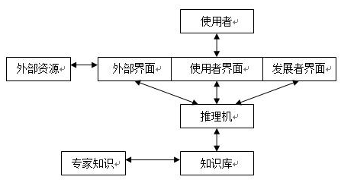
15.2.3 智能控制与操作
推理机的作用是确定如何对知识进行有效的使用并控制和协调各环节工作。在系统中采取知识库与推理机成一体的方式，保证推理机可以控制机器学习环节，使其学习有针对性，而更重要的作用还在于决定系统如何来使用知识，可以说模仿人的思维过程是由推理机在控制机器获取现场知识与使用知识的推理过程中实现的。

Slide 14
15.2.3 智能控制与操作
基于模型的机器人控制方法对缺少的传感器信息、未规划的事件和机器人作业环境中的不熟悉位置非常敏感，所以传统的基于模型的机器人控制方法，不能保证数据系统在复杂环境下的稳定性、鲁棒性和整个系统的动态性能。此外，这些控制方法不能积累经验和学习人的操作技能。为此，近20年来，以神经网络、模糊逻辑和进化计算为代表的人工智能方法开始应用于机器人控制。

Slide 15
1. 神经网络在智能运动控制中的应用
机器人控制系统中应用神经网络有以下几种结构：
（1）神经网络直接控制利用神经网络的学习能力，通过离线训练得到机器人的动力学抽象方程。当存在偏差时，网络就产生一个大小正好满足实际机器人动力特性的输出，以实现对机器人的控制。
（2）神经网络自校正控制结构是以神经网络作为自校正控制系统的参数估计器，当模型系统模型参数发生变化，是神经网络对机器人动力学参数进行在线估计，在线估计参数送到控制器实现对机器人的控制。
（3）神经网络并联控制结构可分为前馈型和反馈型两种，前馈型神经网络学习机器人的逆动力特性，并给出控制驱动力矩与一个常规控制器的前馈并行，实现对机器人的控制。反馈型并联是在控制器实现控制的基础上由神经网络根据要求的和实际的动态差异产生校正力矩，使机器人达到期望的动态。

Slide 16
2. 机器学习在机器人灵巧操作中的应用
利用多指机械手完成抓取规划的解决方法，大致可以分为“分析法”和“经验法”两种思路。
“分析法”：需要建立手指与物体的接触模型，根据抓取稳定性判据以及各手指关节的逆运动学，优化求解手腕的抓取姿态。
“经验法”也称数据驱动法，它通过支持向量机等监督和无监督机器学习方法，对大量抓取目标物的形状参数和灵巧手抓取姿态参数进行学习训练，得到抓取规划模型，并泛化到对新物体的操作。
在实际操作中，机器人利用学习到的抓取特征，由抓取规划模型分类或回归得到物体上适合的抓取部位与抓取姿态，然后机械手通过视觉伺服等技术被引导到抓取点位置，完成目标物的抓取操作。

Slide 17
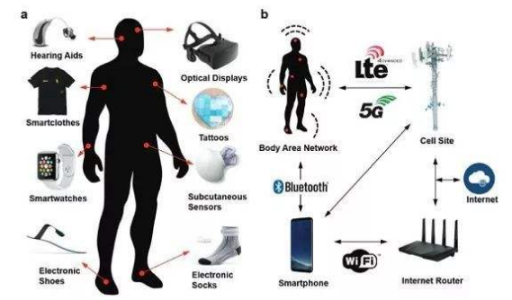
1. 基于可穿戴设备的人机交互
作为信息采集的工具，可穿戴设备是一类超微型、高精度、可穿戴的人机最佳融合的移动信息系统。直接穿在用户身上，可以与用户紧密地联系在一起，为人机交互带来更好的体验。基于可穿戴设备的人机交互由部署在可穿戴设备上的计算机系统实现，用户配套设备后该系统会一直处于工作状态。

Slide 18
2. 基于深度网络的人机交互学习
在人机智能交互中，对人类运动行为的识别和长期预测称为意图理解。机器人通过对动态情景充分理解，完成动态姿态感知，理解并预测协作任务，实现人-机器人互适应自主协调功能。在人机协作中，作为服务对象，人处于整个协作过程的中心地位，其意图决定了机器人的响应行为。除了语言之外，行为是人表达意图的重要手段，因此机器人需要对人的行为进行理解和预测，继而理解人的意图。

Slide 19
15.3 智能机器人发展展望
当今机器人发展的特点可概括为三方面：
（1）在横向上，机器人应用面越来越宽。
（2）在纵向上，机器人的种类越来越多，像进入人体的微型机器人也已成为一个新的方向。
（3）机器人智能化的加强，机器人更加聪明。

Slide 20
THANKS

